Slide 1

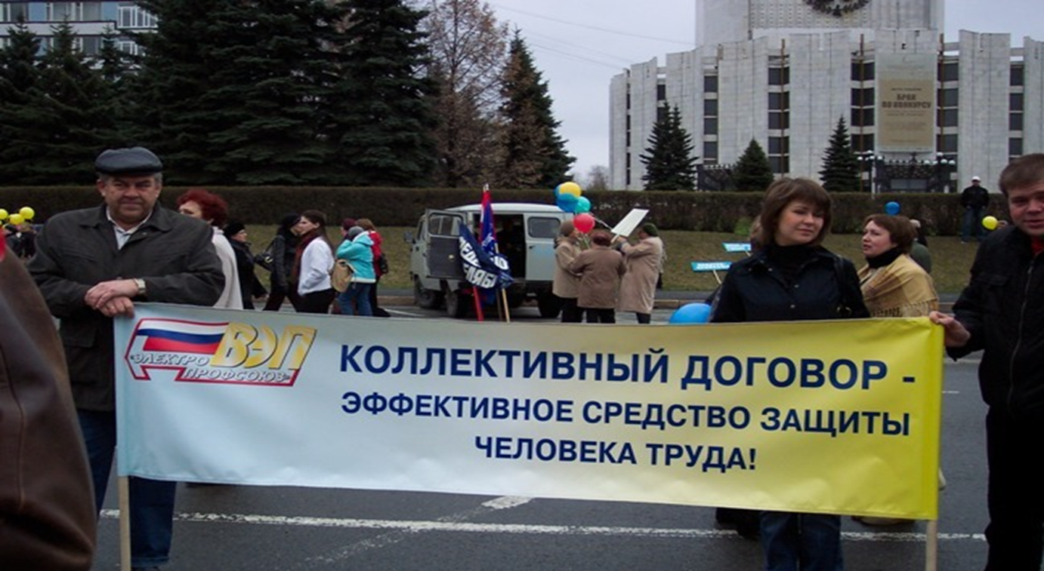
Уведомительная регистрация коллективных договоров, соглашений

Slide 2
Уведомительная регистрация коллективных договоров, соглашений
Трудовой кодекс РФ, статья 50
Приказ Министерства промышленности, предпринимательства и торговли Пермского края от 16.05.2014 № СЭД-03-01-08-153
(ред. от 12.03.2021 № 03-01-03-25) «Об утверждении Административного регламента Министерства промышленности и торговли Пермского края по предоставлению государственной услуги по уведомительной регистрации коллективных договоров, соглашений»
срок предоставления государственной услуги составляет
30 рабочих дней со дня представления соответствующих документов
документы подаются в течение 7 дней со дня подписания сторонами коллективного договора
контактные данные сотрудника, оказывающего услугу:
Ситникова Юлия Алексеевна, uasitnikova@minpromtorg.permkrai.ru, телефон (342)217-73-05
Информацию можно посмотреть на сайте: www.minpromtorg.permkrai.ru.

Slide 3
Уведомительная регистрация коллективных договоров
Полный перечень документов по услуге:
сопроводительное письмо об осуществлении уведомительной регистрации коллективного договора, соглашения
3 (три) экземпляра коллективного договора, соглашения со всеми приложениями
выписка или копия решения общего собрания (конференции) работников организации (в случае принятия на общем собрании) или решения комиссии (в случае принятия на заседании комиссии) об утверждении коллективного договора
протокол разногласий (в случае недостижения согласия сторон)
письмо-заключение соответствующего отраслевого профсоюза (при наличии профсоюзной организации)

Slide 4
Уведомительная регистрация соглашений (территориальных, отраслевых, доп.соглашений)
Полный перечень документов по услуге (пункт 2.9.2.) :
сопроводительное письмо об осуществлении уведомительной регистрации соглашения (изменений, дополнений) (приложение 3
к Административному регламенту)
3 (три) экземпляра соглашения (изменений, дополнений)
протокол разногласий (в случае недостижения согласия сторон)
все экземпляры соглашения (изменений, дополнений) должны быть пронумерованы, прошнурованы и скреплены печатью с указанием на оборотной стороне последнего листа количества прошитых листов
на титульном листе соглашения (изменений, дополнений) указываются дата принятия и срок его действия, полное наименование сторон, подлинные печати и подписи представителей сторон

Slide 5
Уведомительная регистрация коллективных договоров, соглашений
Основанием для отказа в приеме документов
является (пункт 2.12.):
непредставление документов или представление неполного перечня документов, указанных в пункте 2.9. Административного регламента
несоответствие требованиям к оформлению документов, указанных
в пункте 2.9 Административного регламента
представление документов, имеющих подчистки либо приписки, зачеркнутые слова и иные неоговоренные исправления, а также документов, исполненных карандашом или имеющих повреждения, наличие которых не позволяет однозначно истолковать их содержание
Заявителю отказывается в приеме документов до момента
регистрации поданных им документов

Slide 6
Основные замечания к пакету документов (п. 2.9 Административного регламента по предоставлению государственной услуги по уведомительной регистрации коллективных договоров, соглашений)
отсутствует сопроводительное письмо об осуществлении уведомительной регистрации коллективного договора, соглашения
коллективные договоры, приложения к ним не пронумерованы,
не прошнурованы и не скреплены печатью организации с указанием на оборотной стороне последнего листа количества прошитых листов
на титульном листе коллективного договора не указываются дата принятия и срок его действия, не проставляются печати и подписи представителей сторон
отсутствует выписка или копия решения общего собрания (конференции) работников организации об утверждении коллективного договора (в случае принятия на общем собрании)
отсутствует письмо - заключение соответствующего краевого отраслевого профсоюза (для организаций, в которых есть профсоюзная организация) (пп. «д» введен приказом Министерства промышленности, предпринимательства и торговли Пермского края от 24.05.2017 №СЭД-03-01-03-113)
нарушение срока направления коллективных договоров на уведомительную регистрацию, установленного статьей 50 Трудового кодекса РФ

Slide 7
Перечень нарушений, допускаемых сторонами
при подготовке коллективных договоров:
некорректно указываются наименования и реквизиты нормативных правовых актов, на которые стороны ссылаются в тексте коллективных договоров, а также содержатся ссылки на редакции Трудового кодекса РФ или иных НПА либо на нормативные правовые акты,
утратившие силу
срок действия принимаемых коллективных договоров превышает срок, определенный статьей 43 ТК РФ
некорректно разграничены (определены) случаи, когда принятие локальных нормативных актов работодателя происходит с учетом мнения представительного органа работников, а когда по согласованию
с представительным органом работников (статьи 373, 374 и 376 ТК РФ). Следует учитывать, что учет мнения и согласование – это разные процедуры, которые, следовательно, имеют разные последствия
в отдельных коллективных договорах прописывается порядок принятия локальных нормативных актов работодателя на общем собрании работников организации (Правила внутреннего трудового распорядка, Положение об оплате труда и пр.), тогда как статьями 8, 372 ТК РФ установлен иной порядок

Slide 8
Оплата труда
сторонами не учитывается, что минимальный размер оплаты труда
в Пермском крае устанавливается в соответствии
с Федеральным законом «О минимальном размере оплаты труда»
(краевое соглашение «О минимальной заработной плате в Пермском крае» утратило силу – Решение Трехсторонней комиссии от 18 апреля 2018 года)
В состав минимального размера оплаты труда
не включаются:
районные коэффициенты и процентные надбавки, начисляемые в связи
с работой в местностях с особыми климатическими условиями, в том числе в районах Крайнего Севера и приравненных к ним местностях
(Постановление Конституционного Суда РФ от 07.12.2017 N 38-П)
выплаты за сверхурочную работу, работу в ночное время, выходные и нерабочие праздничные дни (Постановление КС РФ от 11.04.2019 N 17-П)
дополнительная оплата (доплата) работы, выполняемой в порядке
совмещения профессий (должностей) (Постановление Конституционного Суда РФ от 16.12.2019 N 40-П)

Slide 9
Оплата труда
в нарушение статьи 134 Трудового кодекса РФ не предусматривается обязанность работодателя производить индексацию заработной платы
в связи с ростом потребительских цен на товары и услуги
либо индексация заработной платы ставится в зависимость
от имеющихся у организации средств
организации бюджетной сферы индексируют заработную плату
в порядке, установленном нормативными правовыми актами соответствующего уровня
организации внебюджетной сферы индексируют зарплату работников
в порядке, который установлен в коллективном договоре, соглашении, локальных нормативных актах
(при этом отсутствие установленного порядка не может являться основанием для непроведения индексации - статьи 130, 134 ТК РФ; Определение Верховного Суда РФ от 08.04.2019 N 89-КГ18-14)
Работодатель в зависимости от конкретных обстоятельств, специфики своей деятельности и уровня платежеспособности вправе определить периодичность индексации, порядок расчета ее величины, перечень выплат, подлежащих индексации

Slide 10
особое внимание сторон следует обратить на необходимость разграничения понятий «повышение» заработной платы
и «индексация» заработной платы
обязанность работодателя индексировать заработную плату в связи
с ростом потребительских цен на товары и услуги прямо предусмотрена статьей 134 ТК РФ, в то время как повышение заработной платы является правом работодателя, которое он реализует с учетом своих финансовых возможностей
на законодательном уровне порядок индексации не определен,
но это не освобождает работодателя от обязанности
произвести индексацию
если по итогам календарного года, в течение которого Росстат фиксировал рост потребительских цен, а индексация заработной платы не проведена, работодатель подлежит привлечению
к ответственности вне зависимости от того, был им принят соответствующий акт или нет («Доклад с руководством по соблюдению обязательных требований, дающих разъяснение, какое поведение является правомерным за 3 кв. 2017 года», утв. Рострудом)
если работодатель не соблюдает положения коллективного договора, соглашения, локальных нормативных актов об индексации зарплаты, его действия можно обжаловать в Государственную инспекцию труда
в Пермском крае, прокуратуру, а также в суд

Slide 11

Верховный суд РФ : когда дополнительные выплаты по коллективному договору обязательны
в коллективном договоре установили, что при увольнении в связи с выходом на пенсию работники с определенным стажем получают вознаграждение
одному из сотрудников в выплатах отказали из-за отсутствия прибыли у организации, он обратился в суд
Определение Верховного Суда РФ
от 14.12.2020
№ 64-КГ20-7-К9
ВЫВОДЫ СУДА:
дополнительные выплаты определены коллективным договором как обязательства по социальным гарантиям и льготам
в систему оплаты труда они не входят
и от производственных результатов не зависят
следовательно работодатель обязан их выплатить
для бюджетных организаций – обязательства работодателя финансового характера необходимо согласовывать
с учредителем

Slide 12
в нарушение требований статьи 136 Трудового кодекса РФ
не устанавливаются конкретные календарные даты
выплаты заработной платы
не учитывается, что при возникновении у работника права на изменение оклада (тарифной ставки) в период нахождения его в отпуске или
в период его временной нетрудоспособности, выплата заработной платы
с учетом новых условий оплаты труда производится работнику независимо
от даты окончания отпуска или временной нетрудоспособности
прописывается положение о сертификации работ по охране труда, тогда как Федеральным законом от 28 декабря 2013 г. № 426-ФЗ
«О специальной оценке условий труда» данный вид сертификации
не предусмотрен
устанавливается обязанность работодателя проводить аттестацию рабочих мест, тогда как в соответствии со статьей 212 ТК РФ и Федеральным законом
от 28 декабря 2013 г. № 426-ФЗ «О специальной оценке условий труда»
с 2014 года обязанностью работодателя является проведение
специальной оценки условий труда
применяется некорректная формулировка «занятых на тяжелых работах, работах с вредными и (или) опасными и иными особыми условиями труда», тогда как гарантии и компенсации по результатам специальной оценки условий труда установлены ТК РФ работникам, занятым на работах с вредными и (или) опасными условиями труда

Slide 13
нарушаются нормы, предусмотренные статьями 58, 59 и 79 Трудового кодекса РФ, регламентирующие правила заключения и расторжения срочных трудовых договоров
(например, прописываются требования о наличии уважительных причин для расторжения трудового договора по инициативе работника,
в том числе срочного)
в нарушение требований статьи 391 Трудового кодекса РФ ограничивается право работника на выбор способа разрешения индивидуального трудового спора, тогда как
работник вправе обратиться в суд, минуя
комиссию по трудовым спорам
в нарушение статьи 128 Трудового кодекса РФ, определяющей порядок предоставления отпуска без сохранения заработной платы, сторонами не учитывается, что законодателем четко определены случаи, когда работнику по его письменному заявлению отпуск без сохранения заработной платы установленной продолжительности предоставляется в обязательном порядке. Кроме того, сторонами произвольно сокращается перечень категорий работников, которым
в обязательном порядке предоставляется такой отпуск или предусматривается предоставление такого отпуска меньшей продолжительности

Slide 14

в коллективных договорах, правилах внутреннего трудового распорядка, регламентирующих обязанности работодателя по ведению и хранению трудовых книжек работников, не учитываются изменения законодательства в части формирования сведений
о трудовой деятельности работников в электронном виде
Предлагаем сторонам:
в соответствии со статьей 65 Трудового кодекса РФ
слова «трудовая книжка» заменить словами «трудовая книжка и (или) сведения о трудовой деятельности, за исключением случаев, если трудовой договор заключается впервые», слова «страховое свидетельство государственного пенсионного страхования» заменить словами «документ, подтверждающий регистрацию в системе индивидуального (персонифицированного) учета, в том числе
в форме электронного документа»

Slide 15
сторонами прописываются положения о привлечении работника
к работе, не предусмотренной Уставом организации,
Правилами внутреннего трудового распорядка,
должностными обязанностями работника
часто в коллективных договорах понятие «работодатель»
заменяется формулировками «администрация», «администрация трудового коллектива», «администрация учреждения»,
«администрация школы»
ситуация! коллективный договор подписывается от имени работников председателем совета трудового коллектива либо представителем работников – а по всему тексту коллективного договора применяются понятия «орган первичной профсоюзной организации»,
«члены профсоюза», прописаны целые разделы, регламентирующие права, обязанности и гарантии профсоюзной организации
правотворчество сторон – определяя, что является нарушением трудовой дисциплины, прописывают такие позиции, как «праздность на работе без уважительных причин, потребление жевательной резинки, приставание
к другому работнику…» (коллективный договор учреждения культуры)
результат копирования текста! На титульном листе обозначено
одно наименование организации, а в тексте договора
упоминается совершенно другая организация

Slide 16
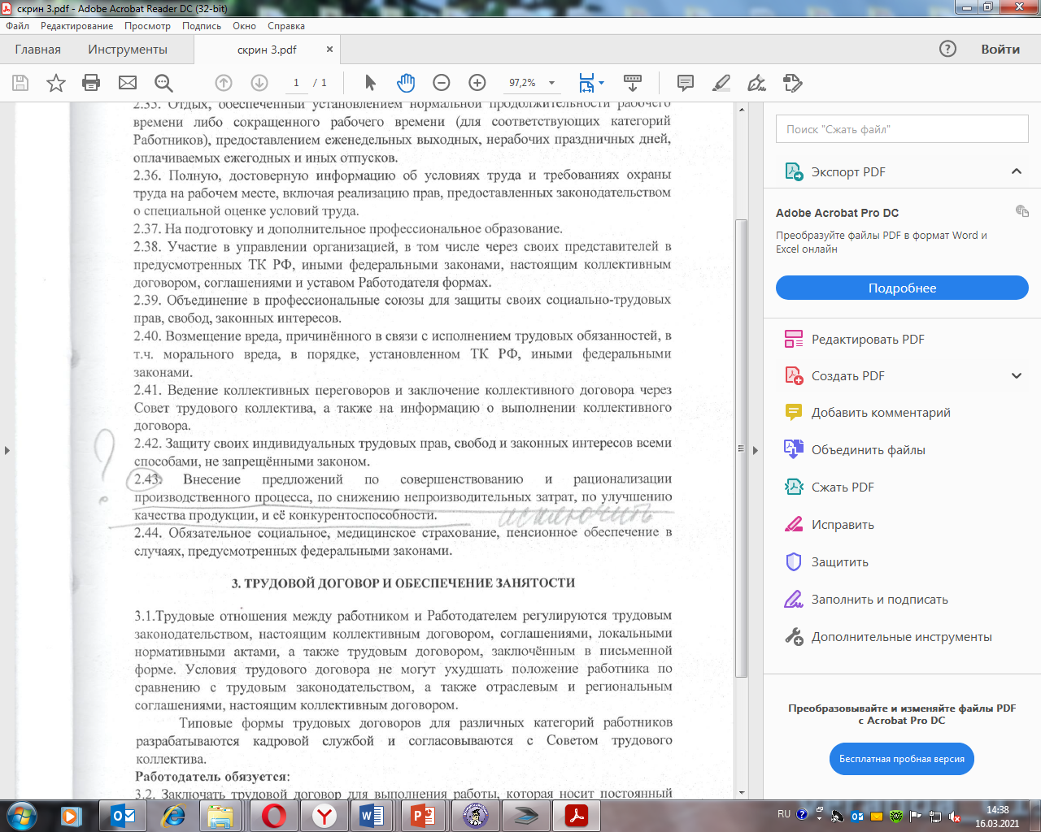

Slide 17
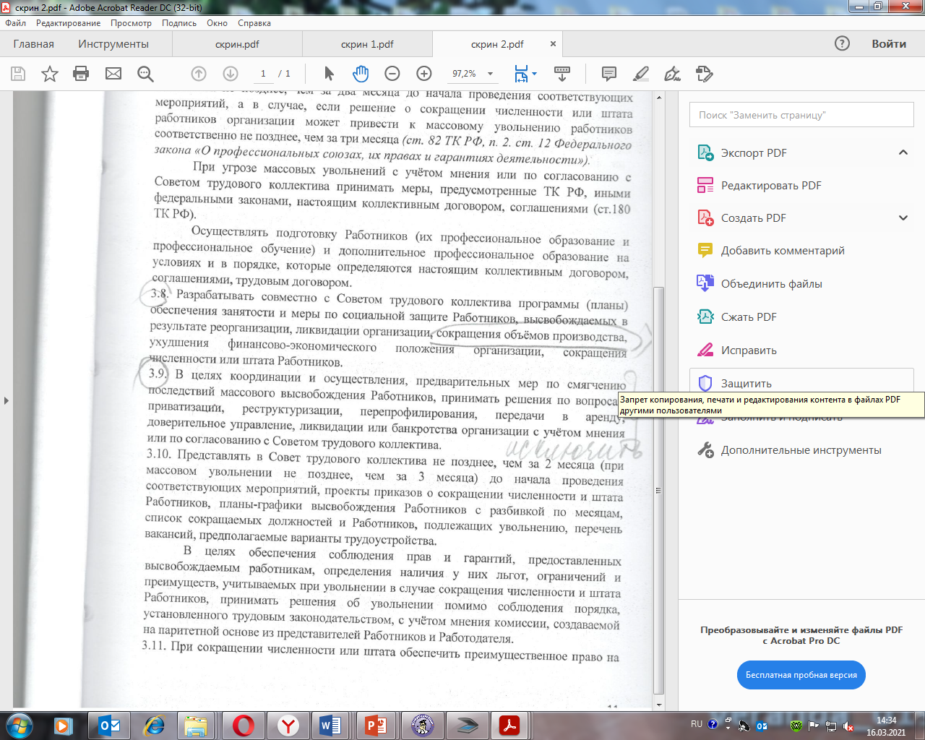

Slide 18
переписывание в коллективный договор, соглашение
статей Трудового кодекса РФ или положений иных нормативных правовых актов, при этом произвольное, выборочное или самостоятельная трактовка той или иной статьи, что недопустимо
при подготовке коллективного договора или соглашения сторонами
не учитываются положения федеральных, региональных и территориальных отраслевых соглашений
принимая решение о продлении срока действия коллективного договора или соглашения, сторонами не проводится
аудит содержания (текста документа) на предмет соответствия законодательству с учетом изменений

Slide 19
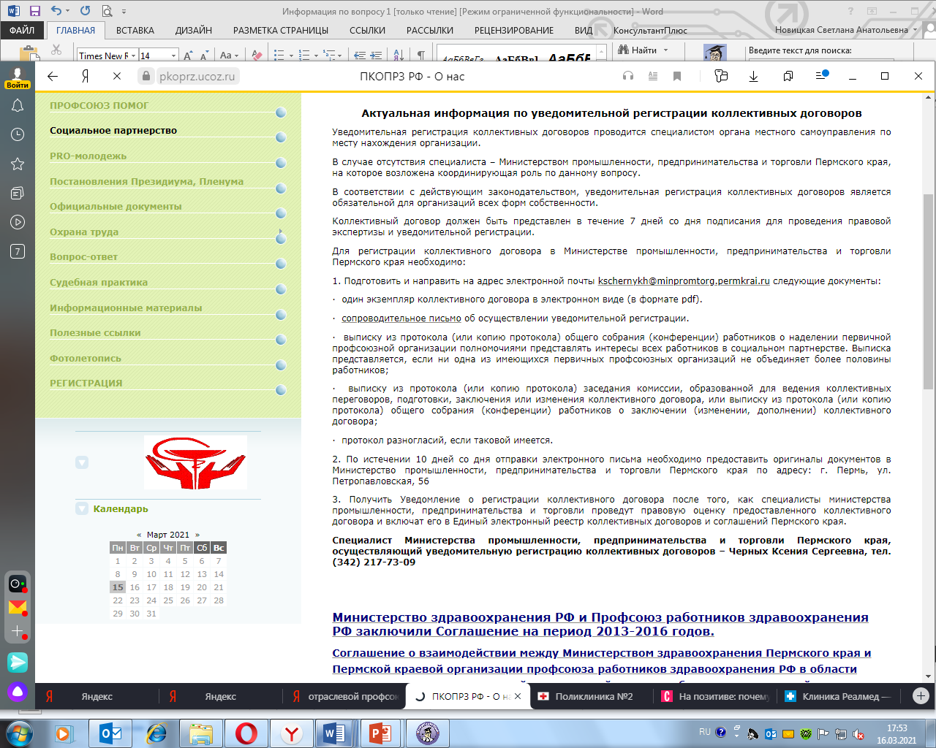

Slide 20
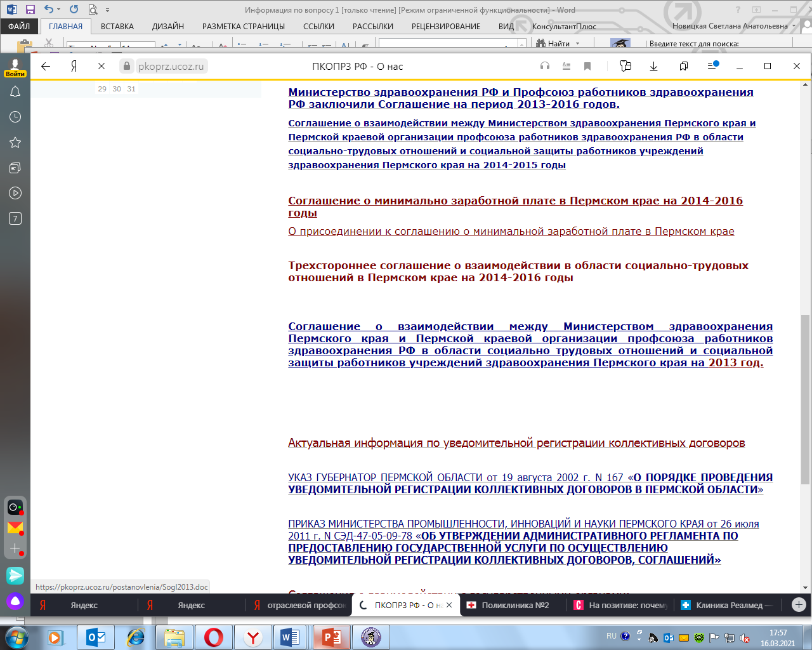

Slide 21
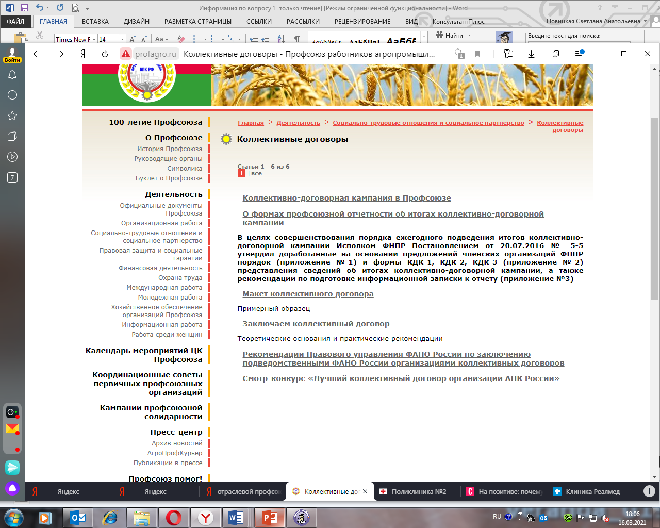

Slide 22
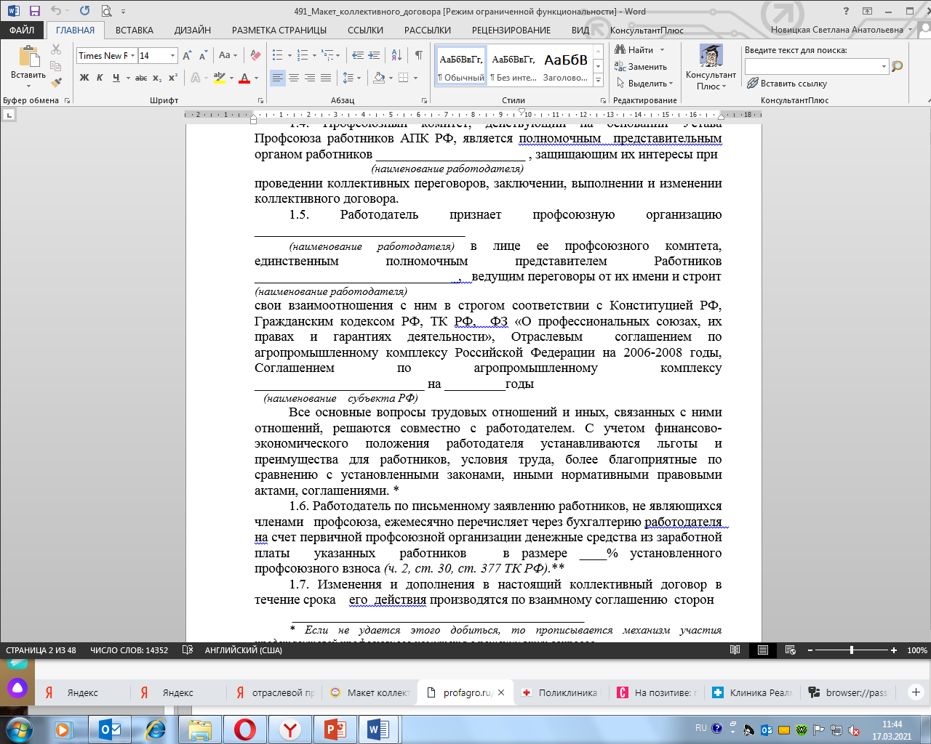

Slide 23
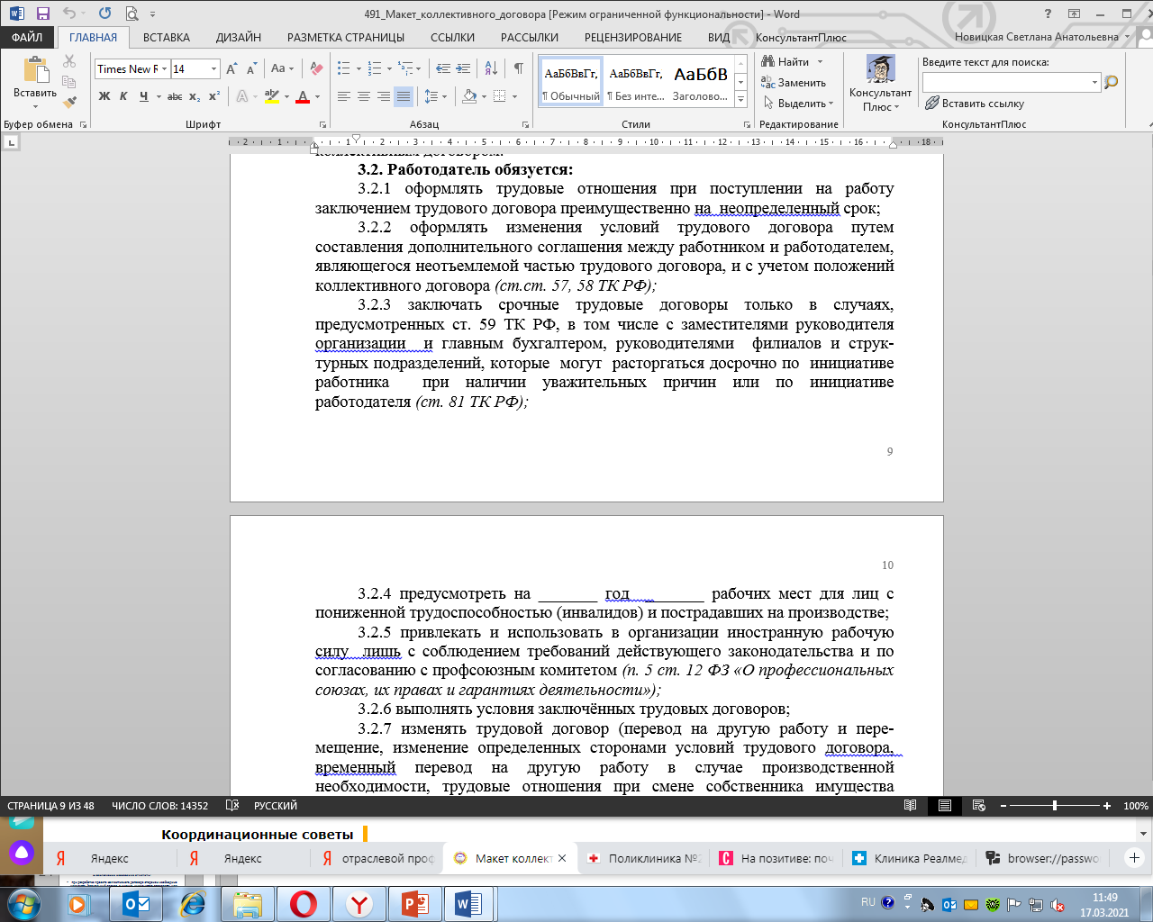

Slide 24
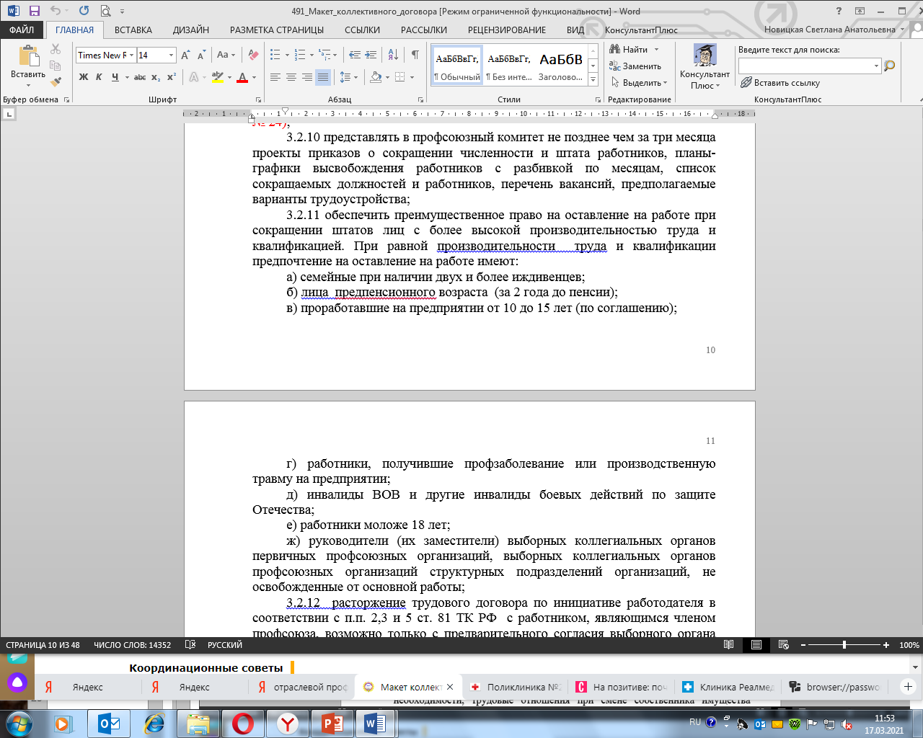

Slide 25
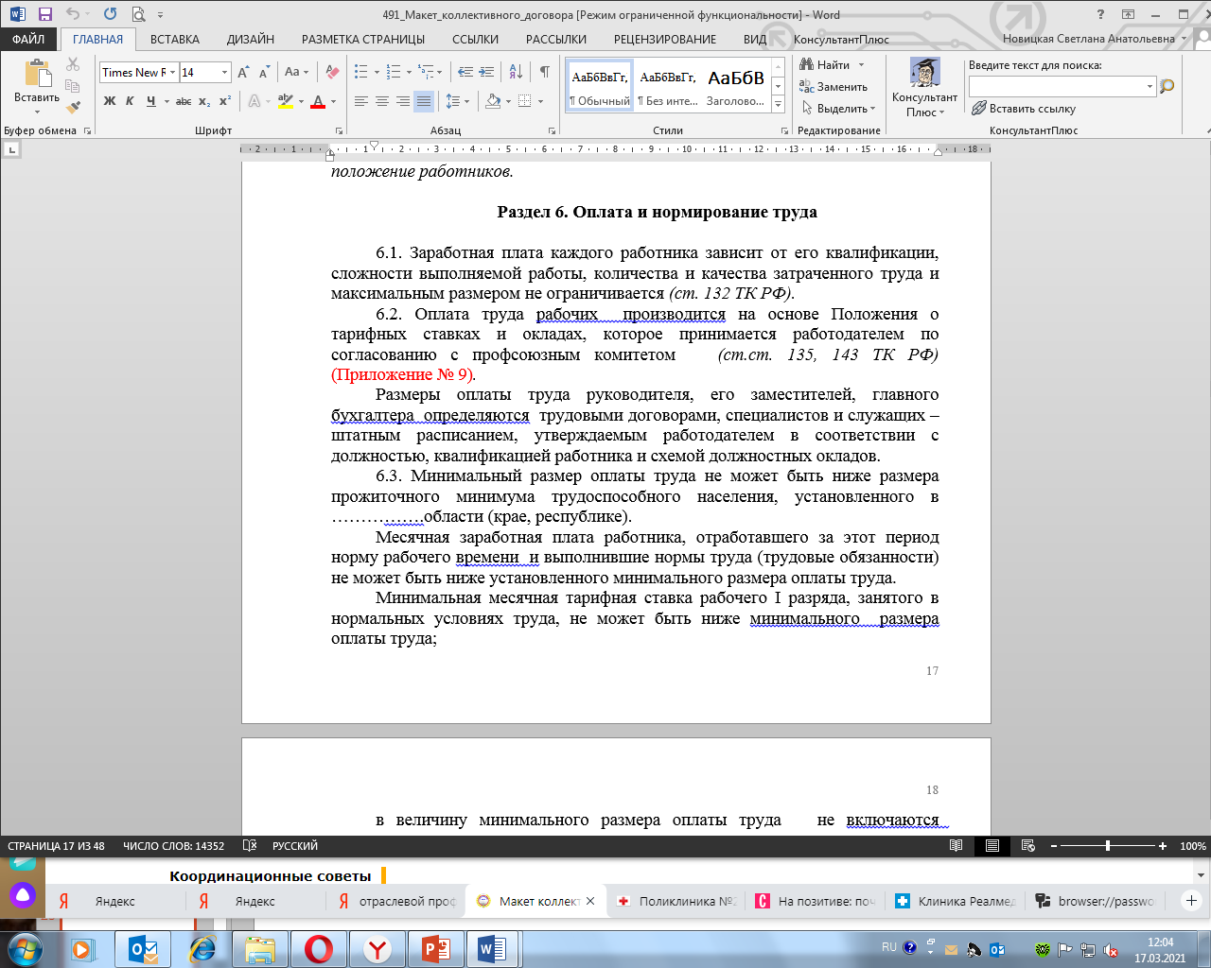

Slide 26
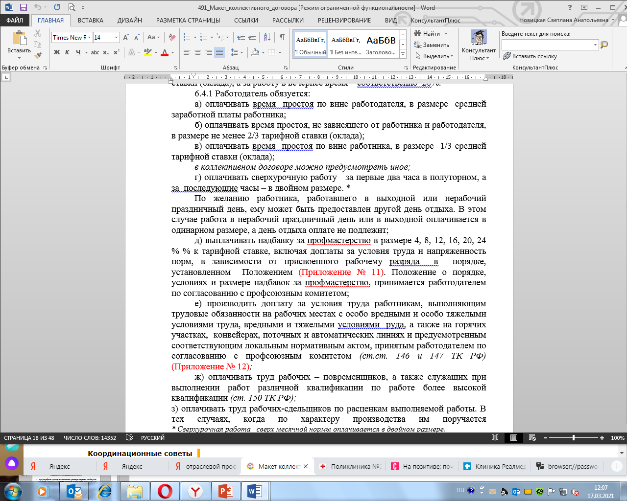

Slide 27
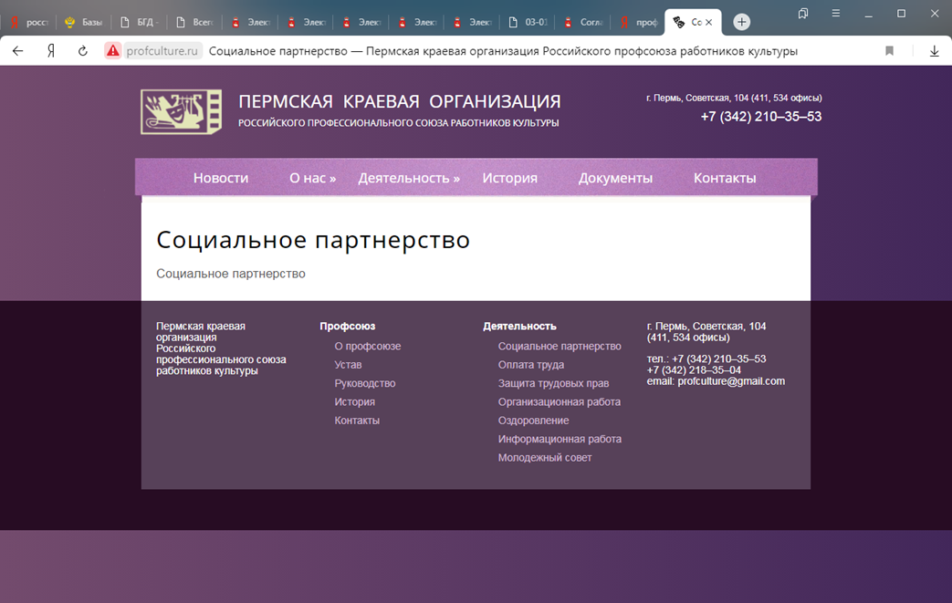

Slide 28
В заключении необходимо отметить:
при разработке проекта коллективного договора сторонам необходимо исключать формальный подход, а именно, нужно четко определять цель и задачи коллективного договора для организации (предприятия) с учетом отраслевой специфики (отраслевых особенностей)
для подготовки проекта коллективного договора приказом работодателя (руководителя организации, предприятия) необходимо создание комиссии, в состав которой желательно включить представителей юридической службы, службы охраны труда, финансовой и кадровой службы. Задача комиссии подготовить качественный проект коллективного договора, соответствующий всем нормам и требованиям действующего законодательства
роль и задача отраслевых профсоюзов заключается в том, чтобы помочь сторонам подготовить качественный проект коллективного договора, соответствующий всем нормам и требованиям трудового законодательства с учетом действующих федеральных и краевых отраслевых соглашений, территориальных соглашений, а также действующего Трехстороннего соглашения о взаимодействии в области социально-трудовых отношений в Пермском крае

Slide 29

Спасибо за внимание!

